Slide 1

Coconf 2024
Innovationskonkurrence

Slide 2


Slide 3
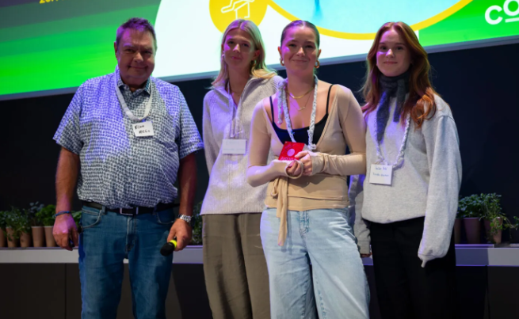
Notes:
Andrea, Pauline og Emma fra Himmelev Gymnasium
Byttebokse
(Argo Sjælland)

Slide 4
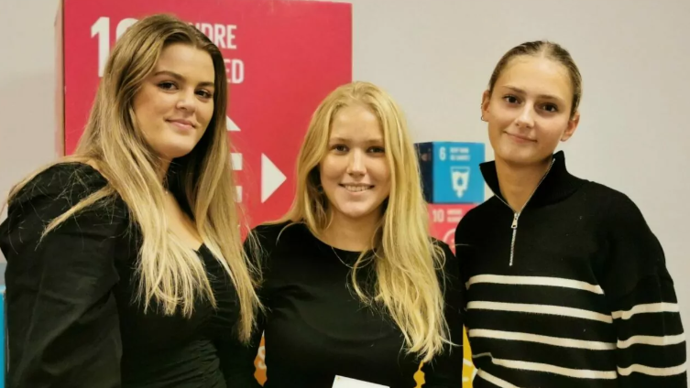
Video: https://corolab.dk/projekter/himmelev-gymnasium-sikrer-oeget-genbrug-af-traematerialer/
Notes:
Emma, Frederikke og Olivia fra Himmelev Gymnasium har udviklet et univers, der skal øge den direkte genbrug af byggematerialer.. Gymnasieeleverne valgte at rette fokus på de træmaterialer, som afleveres på genbrugsstationerne, så disse kan genanvendes i stedet for at gå til spilde.
Til COCONF22 indgik eleverne et samarbejde med Argo, hvor de med deres platform, Argo Wood, skal sikre at genbrug af træmaterialer øges. Argo Wood består af en hjemmeside med visuelle og skriftlige guides til at bygge fx en stol ud af materialer, som kan findes på Argos Genbrugspladser.

Slide 5
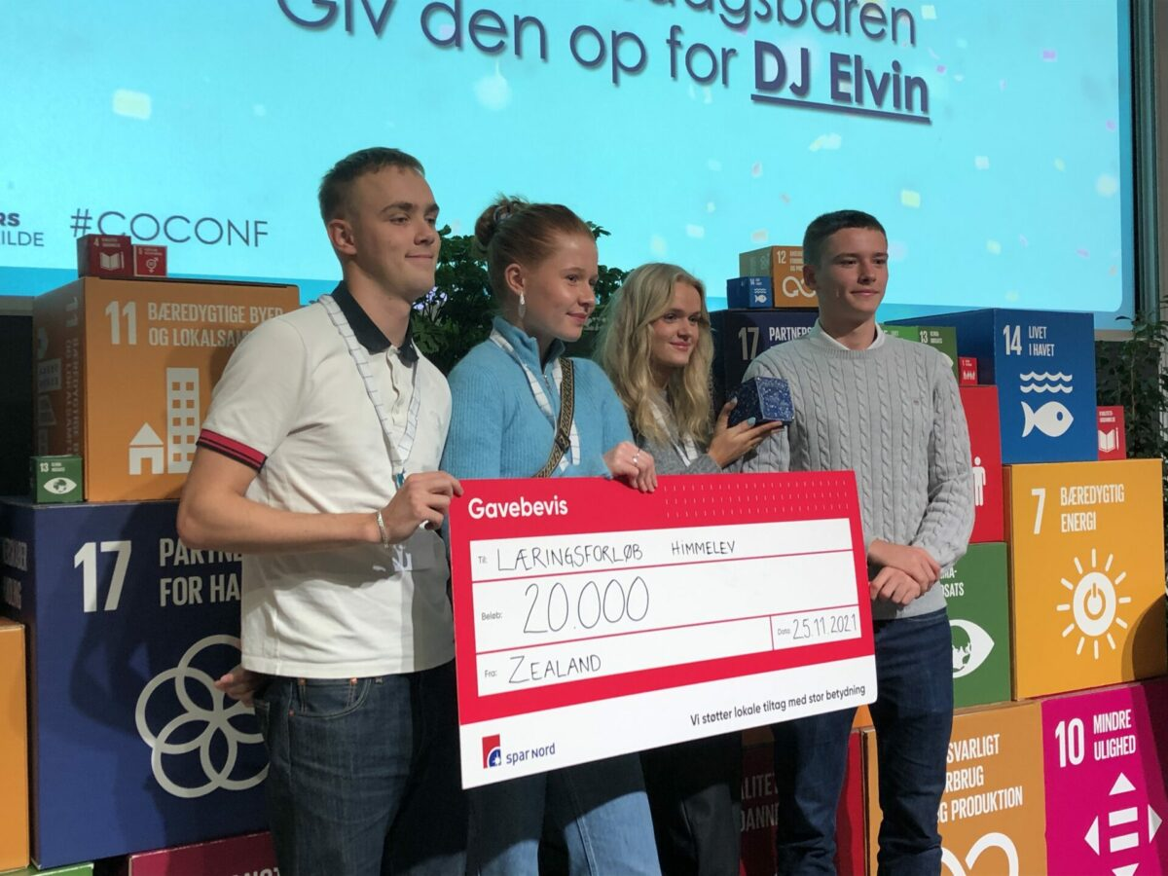
Notes:
Elever fra Himmelev Gymnasium har udviklet et koncept for et undervisningsforløb til folkeskoleklasserne om bæredygtighed og affaldssorterting. Forløbet skal introduceres allerede i 1. klasse, og gentages en gang om året indtil 9. klasse. Forløbet varer en uge og retter især fokus på genanvendelse og sortering af affald. Gruppen fra Himmelev Gymnasium håber på, at eleverne via et undervisningsforløb kan være med til også at inspirere forældre til at blive bedre til at sortere affald samt tage bedre vare på miljøet.

Slide 6
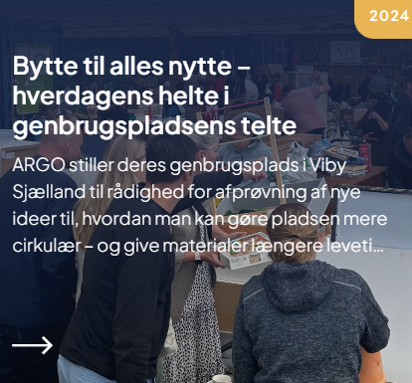
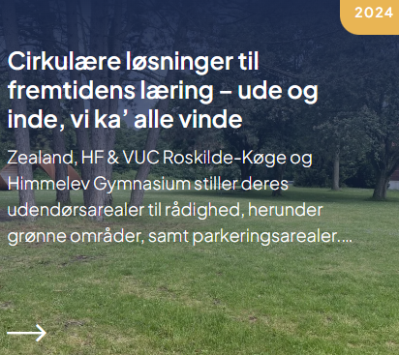

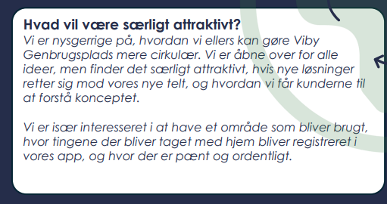
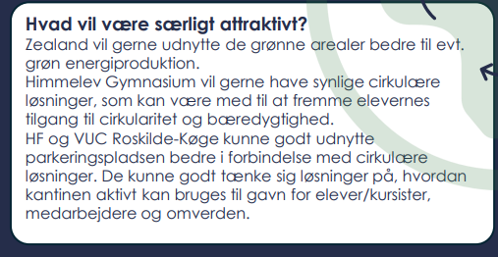
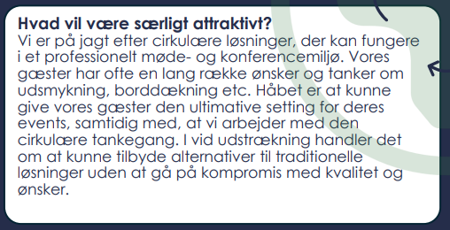
ROSKILDE KONGRESS- OG IDRÆTSCENTER
ARGO
UDDANNELSER
Notes:
Zealand erhvervsakademi

Slide 7
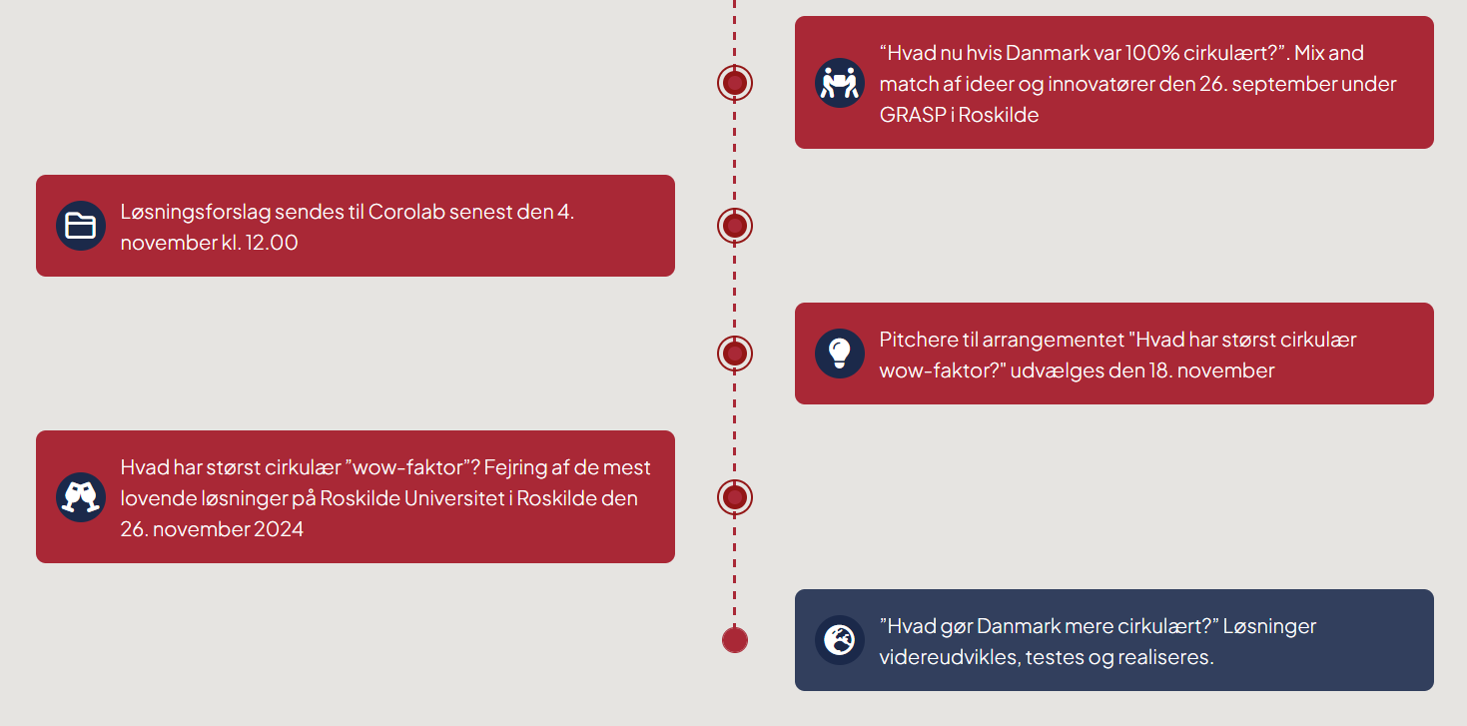




To moduler på tirsdag
(tre moduler på skolen efterfølgende )
( )

Slide 8
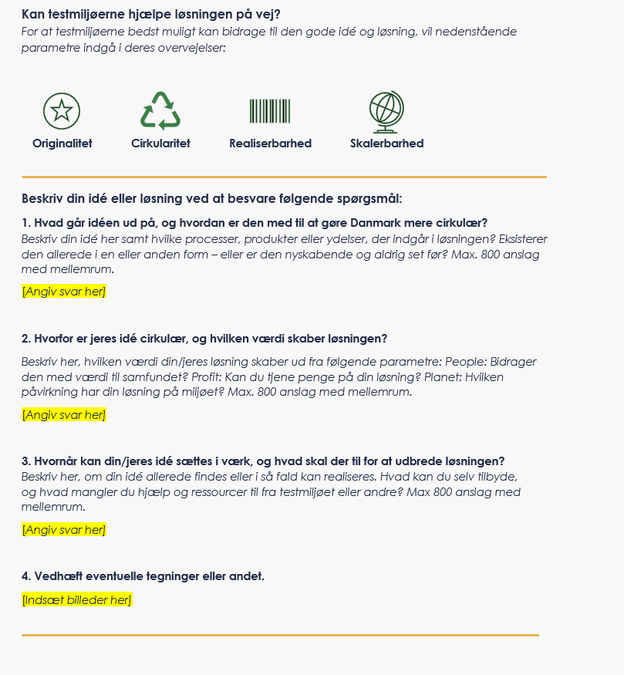

Slide 9
